Slide 1
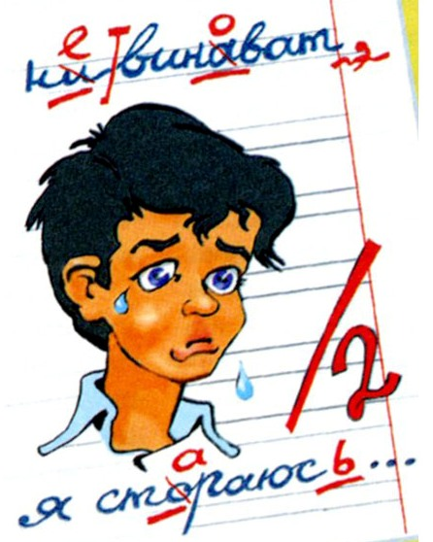
ДИСГРАФИЯ
Учитель-логопед
Горская Алла Григорьевна

Slide 2
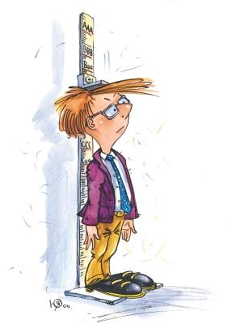
Дисграфия имеет тенденцию к росту:

Slide 3
Дисграфия – («графо»-пишу, «дис»- расстройство)
Частичное ,нарушение процесса письма, проявляющееся в стойких повторяющихся ошибках, обусловленное отклонениями от нормы в деятельности тех анализаторов и психических процессов, которые
обеспечивают письмо.

Slide 4
Процесс письма в норме осуществляется на основе достаточного уровня сформированности определенных речевых и неречевых функций:
Слуховой дифференциации звуков;
Правильного произношения звуков;
Языкового анализа и синтеза;
Зрительно-пространственных представлений и зрительного анализа и синтеза;
Сформированной лексико-грамматической стороной речи (словообразование и словоизменение);

Slide 5
Неречевые функции
Восприятие (слуховое, зрительное)
Память
Внимание
Мышление
Психомоторика
Оптико-пространственные представления
Невербальный интеллект
Несформированность какой-либо из указанных функций может вызвать нарушение процесса овладения письмом.

Slide 6
Какие же причины приводят к нарушению письма?
Поражение или недоразвитие соответствующих отделов коры головного мозга чаще всего бывает связано с патологией беременности или родов у матери.
Функциональная незрелость отделов головного мозга
может быть связана с:
- соматическими заболеваниями;
- наследственным фактором, когда ребенку передается
несформированность мозговых структур, их
качественная незрелость.
- несформированность высших психических функций.

Slide 7
Предпосылки дисграфии:
1. Если ребенок левша.
2. В семье говорят на двух или более языках. 3. Если у ребенка есть проблемы с памятью, вниманием. 4. Если несформированны зрительно-пространственные представления и зрительный анализ и синтез.
5. Ошибки, вызванные нарушенным произношением, ребенок пишет то, что говорит: лека (река), суба (шуба). 6. Отсутствие слуховой дифференциации акустически близких звуков: (мягких-твердых, звонких-глухих, свистящих-шипящих, хвуков [Р], [Л], [Й])
7. Несформированность: грамматических систем словообразования и словоизменения;
простейших видов фонематического анализа слов, доступных детям дошкольного возраста.

Slide 8
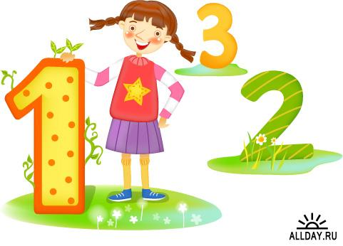
Виды дисграфии:

Slide 9
1. Акустическая форма дисграфии.
Причиной возникновения этого вида является трудности слуховой дифференциации звуков речи. Проявляется в заменах букв, соответствующих, фонетически близким звукам. При этом в устной речи эти звуки произносятся правильно.

Slide 10
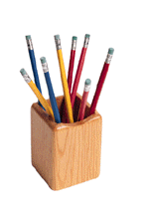
Смешиваются следующие фонемы
обозначающие звонкие - глухие согласные
(Б-П; В-Ф; Д-Т; Ж-Ш и т.д.),
свистящие - шипящие (С-Ш; З-Ж и т.д.),
Аффрикаты и компоненты входящие в их
состав (Ч-Щ; Ч-ТЬ; Ц-Т; Ц-С и т.д.).
Звуки ( Р – Л; й – Ль)
Также проявляется в неправильном обозначении мягкости согласных на письме:
"писмо", "лубит", "больит" и т.д.

Slide 11
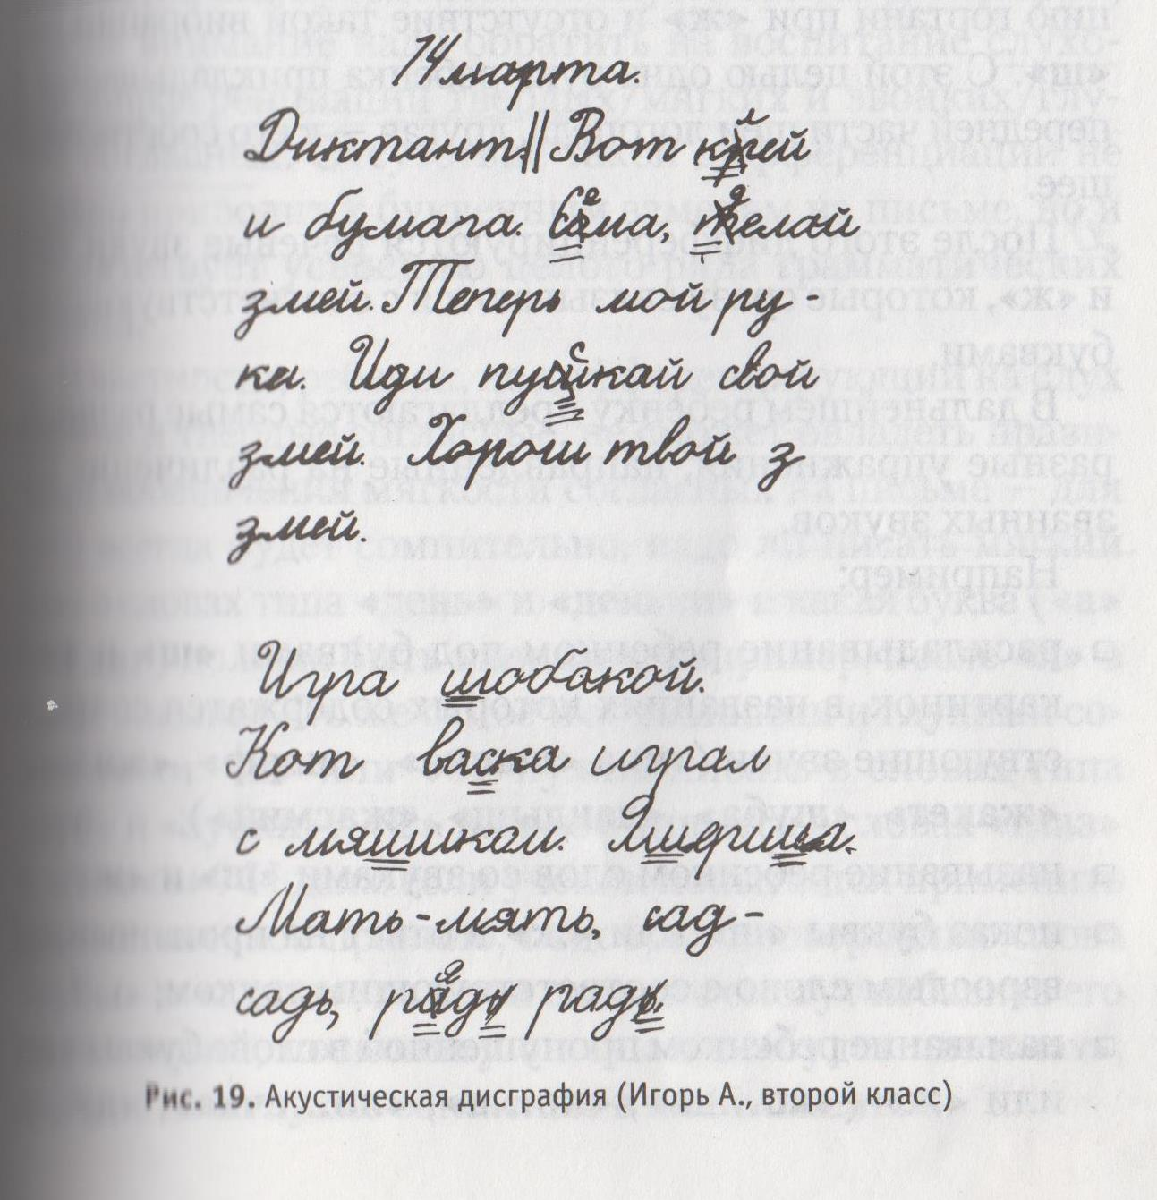
Образец письма при акустической дисграфии.

Slide 12
2. Артикуляторно-акустическая форма дисграфии.
Ребенок пишет так, как произносит,
то есть отражает своё дефектное произношение на письме,
опора на неправильное проговаривание. (пишет так, как произносит)

Slide 13
замена
Р-Л, С-Ш, Ж-З
Рак – лак стол – штол жук – зук
ковёр – ковёл скала – шкала кожа - коза
Щ-Ч Т-Ч
щенок – ченок тетрадь – чечрачь
Ц-С Ц-Т
цыплёнок – сыплёнок рукавицы - рукавиты
П-Б
бублик – пуплик (публик, буплик)

Slide 14
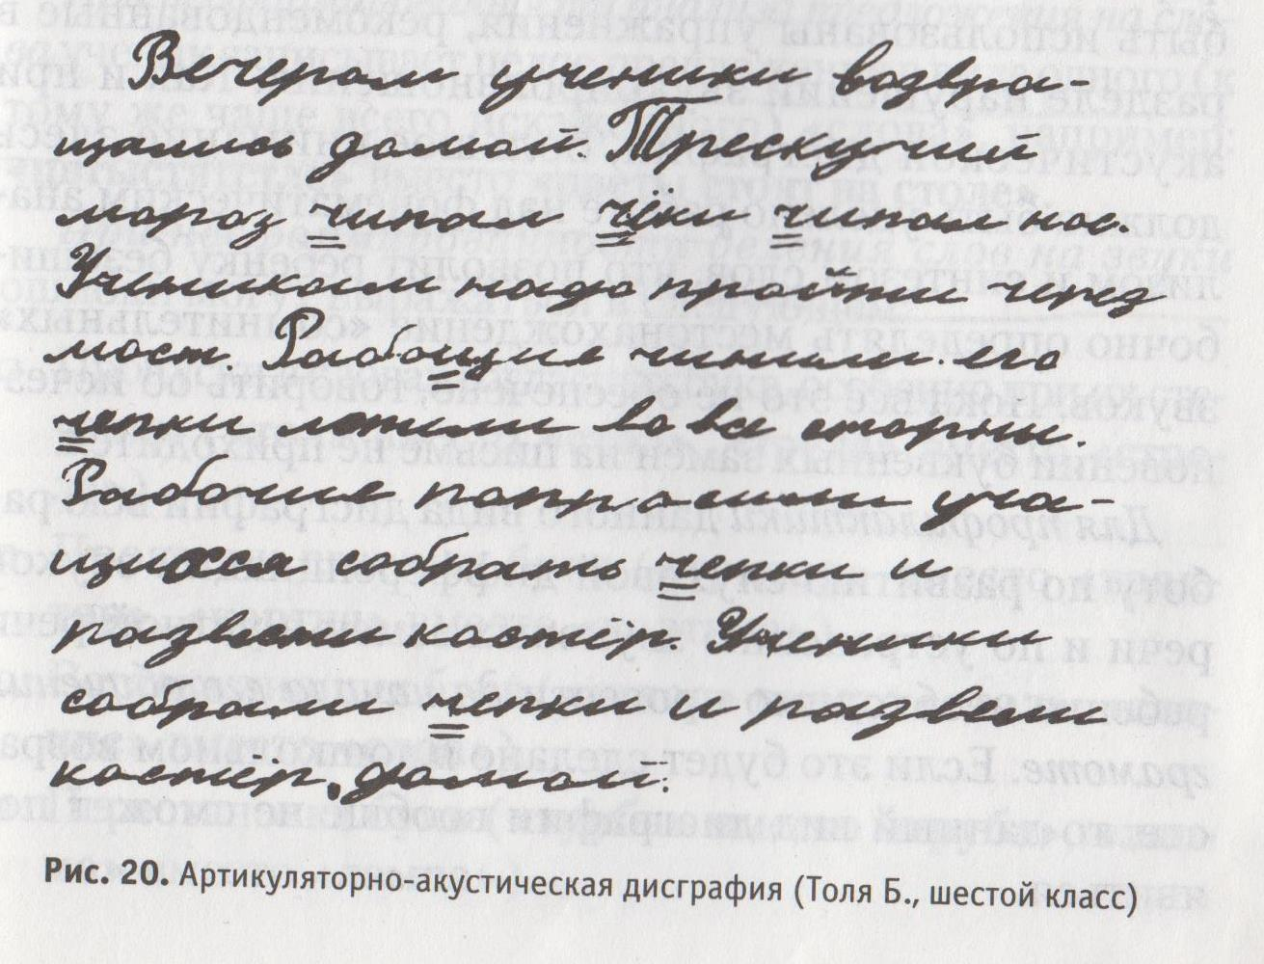
Образец письма при артикуляторно-акустической дисграфии.

Slide 15
3. Дисграфия на почве нарушения языкового анализа и синтеза.
Причина ее возникновения
затруднения при делении предложений на слова,
слов на слоги, звуки.

Slide 16
Ошибки анализа и синтеза
1. Несформированность анализа предложения на слова (запись целого предложения в виде одного) «цвтыстятстле» вместо «цветы стоят на столе»
2. Несформированность деления слов на слоги:
- пропуск слогов («моток» вместо «молоток»);
- добавление лишних слогов («молототок»)
- перестановка слогов («мотолок»);
3. Несформированность деления слов на звуки:
- пропуски гласных букв («трктор» - «трактор»)
- вставка лишних букв («стлол» – «стол»);
- перестановка букв («турба» – «труба»)

Slide 17
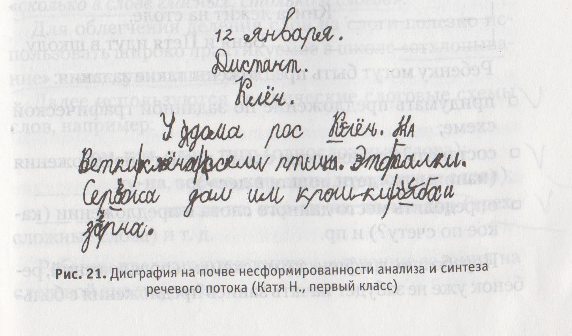
Образец письма при дисграфии на почве несформированности анализа и синтеза речевого потока.

Slide 18
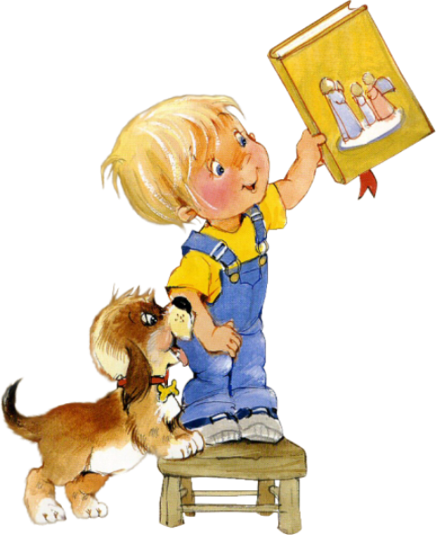
4. Оптическая дисграфия.
Связан с трудностью усвоения ребенком зрительных образов букв, многие из которых кажутся ему одинаковыми. Корни этих трудностей чаще всего уходят в дошкольный возраст и связаны с несформированностью у него зрительно-пространственных представлений. Проявляется в заменах и искажениях букв на письме.

Slide 19
Ошибки, наиболее часто встречающиеся на письме при оптической дисграфии:
Замена букв, состоящих из разного количества одинаковых элементов
и-ш; ц-щ; п-т; л-м.
Замена похожих, но по-разному расположенных в пространстве элементов букв, что в итоге приводит к замене самих этих букв
в-д; б-д; ш-т.
Пропуски, не дописывание элементов букв и-у
Зеркальное изображение е, з, с, к…

Slide 20
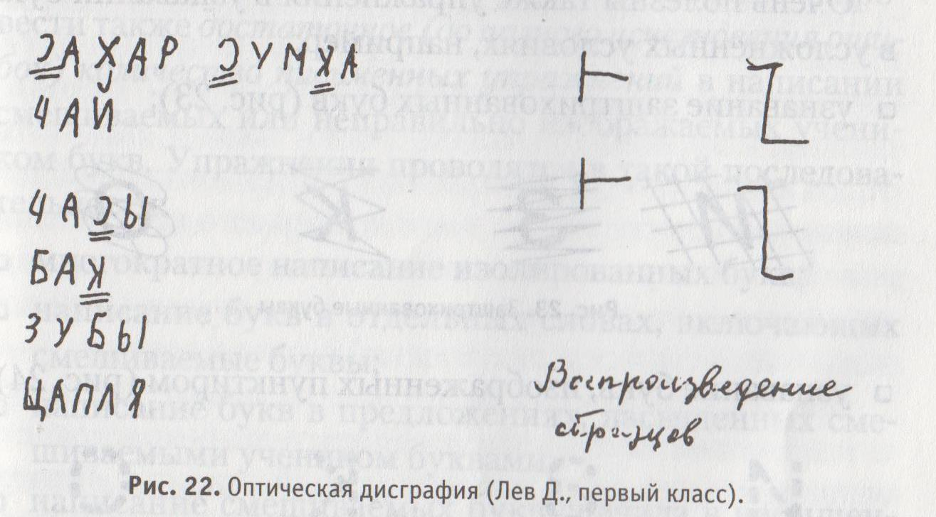
Образец письма при оптической дисграфии.

Slide 21
5. Аграмматическая дисграфия.
Причина – несформированность грамматических систем
словоизменения и словообразования
Это выражается в неправильном согласовании и управлении
.
- Ребенок пишет аграмматично, т.е. как бы вопреки правилам грамматики
("красивый сумка", "веселые день").
- Аграмматизмы на письме отмечаются на уровне слова, словосочетания, предложения и текста.

Slide 22
Ошибки : Аграмматическая дисграфия.
Трудности в установлении логических и языковых связей между предложениями;
Нарушение смысловых, грамматических связей между отдельными предложениями;
Синтаксические нарушения в виде пропуска значимых членов предложения;
Грубые нарушения последовательности слов;
Рассогласованность в роде, числе, падеже (словоизменение);
Замена форм ед.числа существительными мн.числа;
Замена окончаний;
Замены приставок, суффиксов ( словообразование).

Slide 23
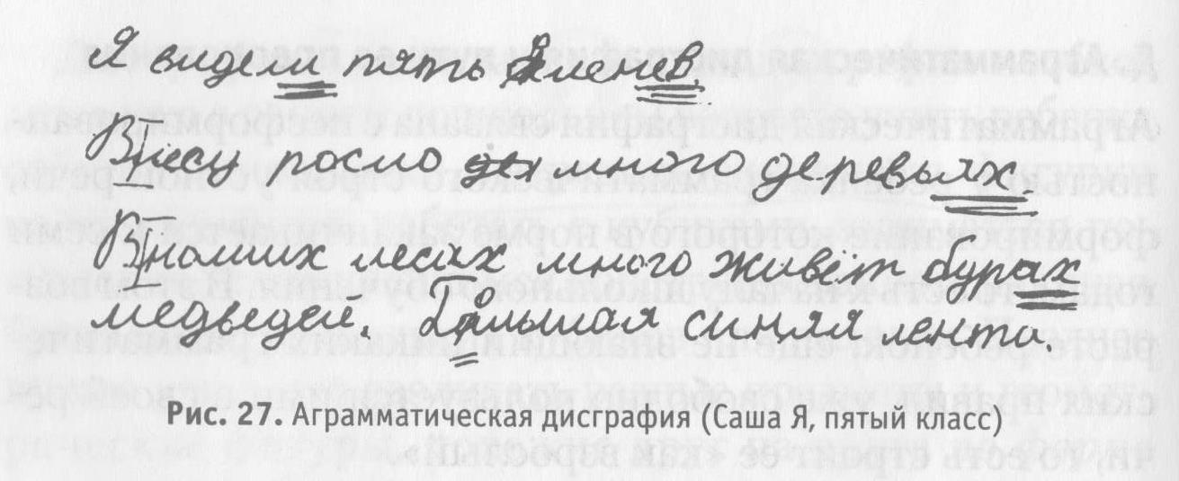
Образец письма при аграматической дисграфии.

Slide 24
Смешанная дисграфия
В основе несформированность не одной, а сразу двух или нескольких операций письма, что значительно усложняет общую картину письма.

Slide 25
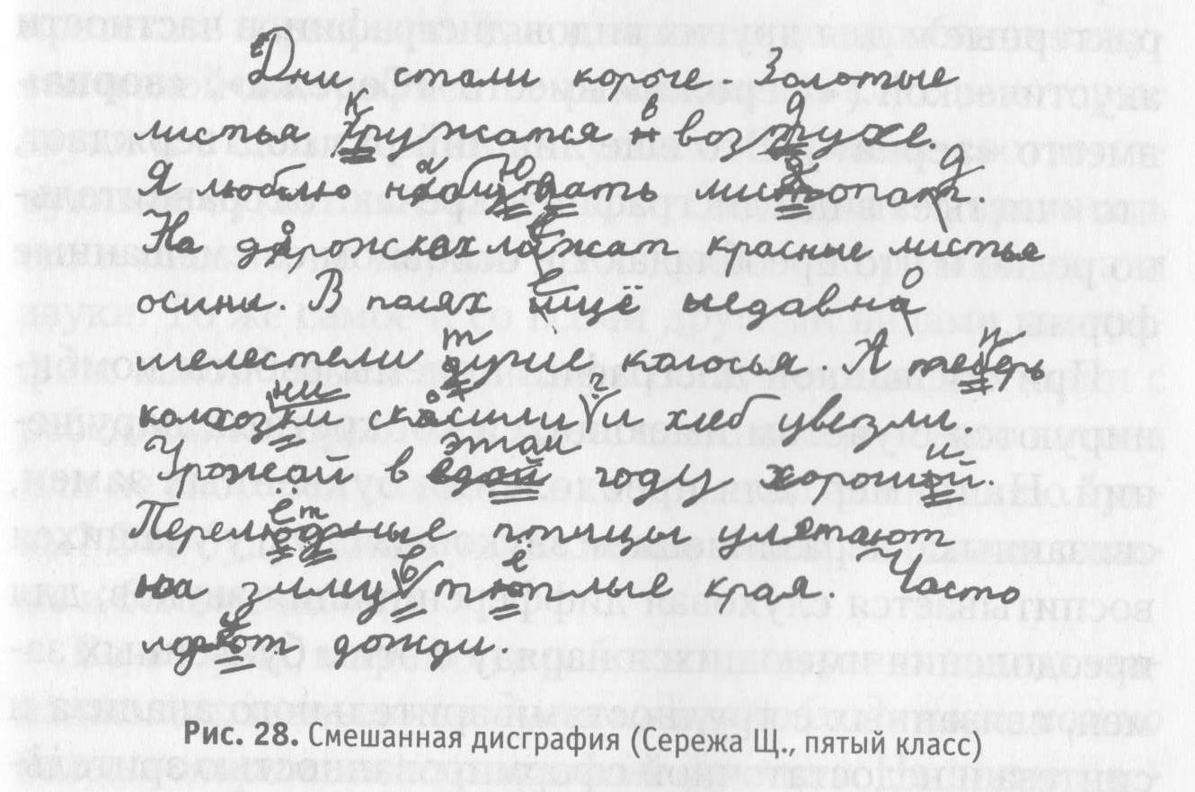
Образец письма при смешанной дисграфии.

Slide 26
Дисграфия никогда не возникает "из ничего"! Работа по устранению дисграфии должна начинаться не в школе, когда обнаружатся специфические ошибки на письме, а в дошкольном возрасте, задолго до начала обучения ребенка грамоте. Дети страдающие дисграфией, нуждаются в специальной логопедической помощи, так как специфические ошибки письма не могут быть преодолены обычными школьными методами. Важно учитывать, что дисграфию значительно легче предупредить, чем устранить.

Slide 27
КОНЕЦ

